Slide 1
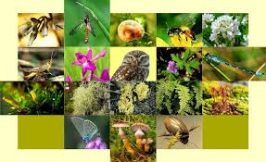
Застрашеното биоразнообразие на България
Изготвил: Цветомир Недялков

Slide 2
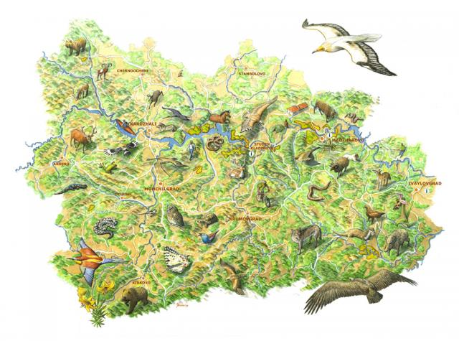
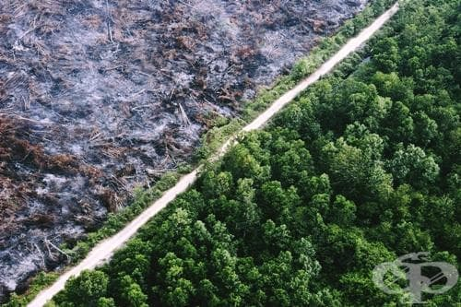
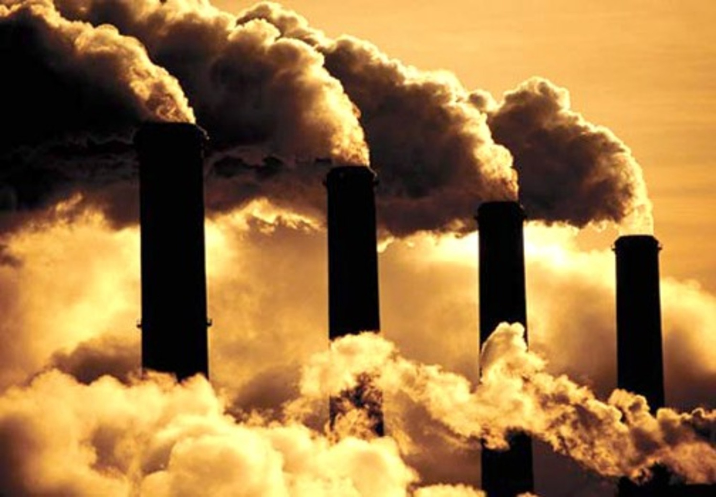
Биологичното разнообразие (биоразнообразието) на България е научен термин, обединяващ в себе си разнообразието на всички живи форми в България, която се нарежда на едно от първите места в Европа по своето биоразнообразие. Този факт е повлиян от разнородния климат, хидрология, геология и топография на страната.
Биоразнообразието на България е застрашено от човешката дейност, защото тя уврежда околната среда.

Slide 3
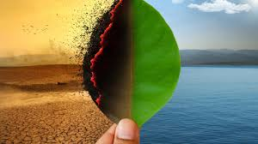
Застрашен вид Същност
Застрашен вид е биологичен вид, за който съществува риск да изчезне, тъй като числеността на популацията му е силно намаляла или има опасност да не успее да се приспособи към промените в окръжаващата го среда. В много страни има специални правни норми, защитаващи някои от застрашените видове чрез забрана на лова им или създаване на защитени територии.

Slide 4
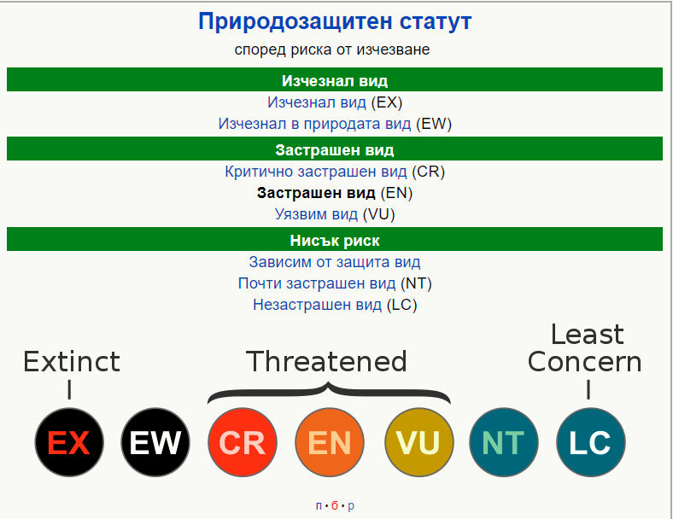
Категории застрашени видове според
Критично застрашен вид (CR)
Застрашен вид (EN)
Уязвим вид (VU)

Slide 5
ИЗЧЕЗВАЩИ ЖИВОТНИ – ЧЕРВЕНАТА КНИГА НА БЪЛГАРИЯ

Slide 6
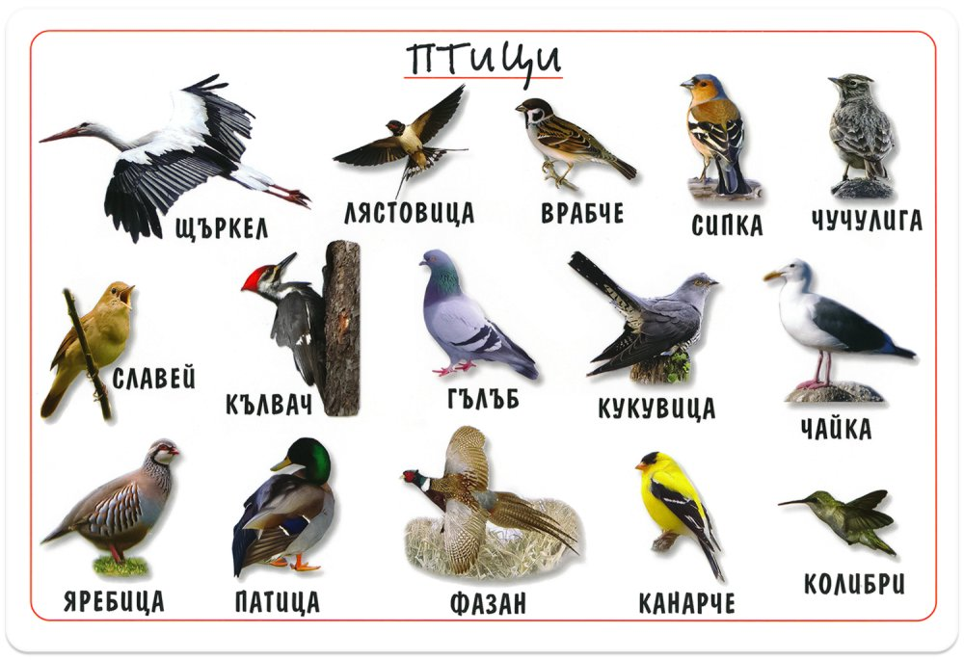
1.ПТИЦИ
В България са установени 409 вида птици. Под защита са 327 вида. В Червената книга са включени 100 от тях. Част от защитените видове са:

Slide 7
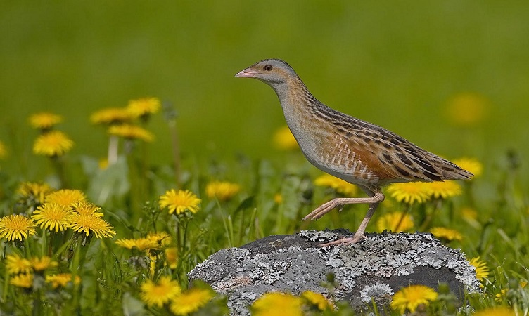
Ливадният дърдавец
На големина е колкото пъдпъдък (130-190 г. и 25-29 см).
Обитава предимно обработваеми площи, но се среща и по влажни ливади, предпланински плата и хълмисти райони с тревна растителност.
Все пак той намира спокойствие най-вече в хвойнови храсталаци и високопланински ливади по южните склонове.
Храни се със семена и дребни насекоми.

Slide 8
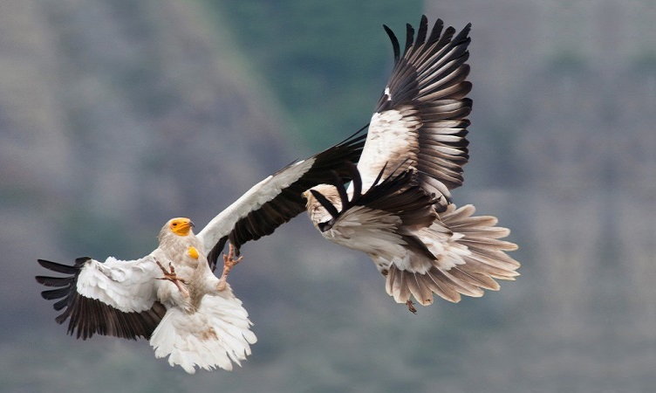
Египетски лешояд
Дължината на тялото на египетския лешояд достига 60-70 (до 85) cm.
Храни се предимно с мърша, но понякога улавя дребни животни като жаби, охлюви и всякакъв вид яйца. Яде също костенурки и яйца от едри птици като щрауса.
По земята ходи много уверено, подобно на Кокошоподобните.

Slide 9
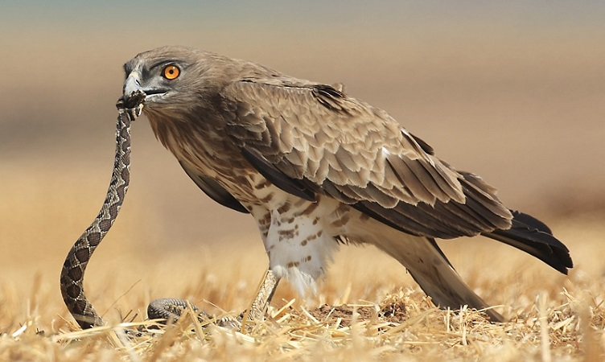
Орел змияр
Орелът змияр има дължина на тялото 62 – 69 см.
Храни се основно със змии и гущери. Обитава широколистни гори в близост до обширни открити пространства – пасища, ливади, ерозирали и каменисти терени.
Девет вида птици са престанали да гнездят и са вписани в Червената книга като изчезнали.
Пет от тях – розов пеликан, картал, сив жерав, средна бекасина и малка кукумявка вече не гнездят в страната. Други три вида – брадат лешояд, момин жерав и стрепет вече не гнездят в България, нито мигрират през нея.

Slide 10
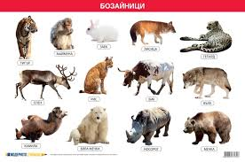
2. БОЗАЙНИЦИ
В Червената книга на България са вписани 19 бозайника.
Част от защитените видове са:

Slide 11
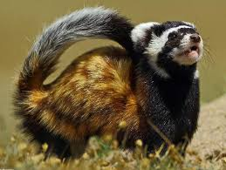
Пъстрият пор
Пъстрият пор е рядък хищник. Дължината на тялото е 28-38 см, а теглото му е 0,7 кг. Опашката е дълга 12-20 см и има тъмнокафяв край.
По принцип обитава степи, полупустини и пустини. Обикновено живее на укрепени и равни пясъчни райони.
Пъстрият пор е нощно животно. Храни се с гризачи (полевки, суяци, пискуни и др.), птици и яйца. Живее поединично. Пъстрият пор е активен главно през нощта.

Slide 12
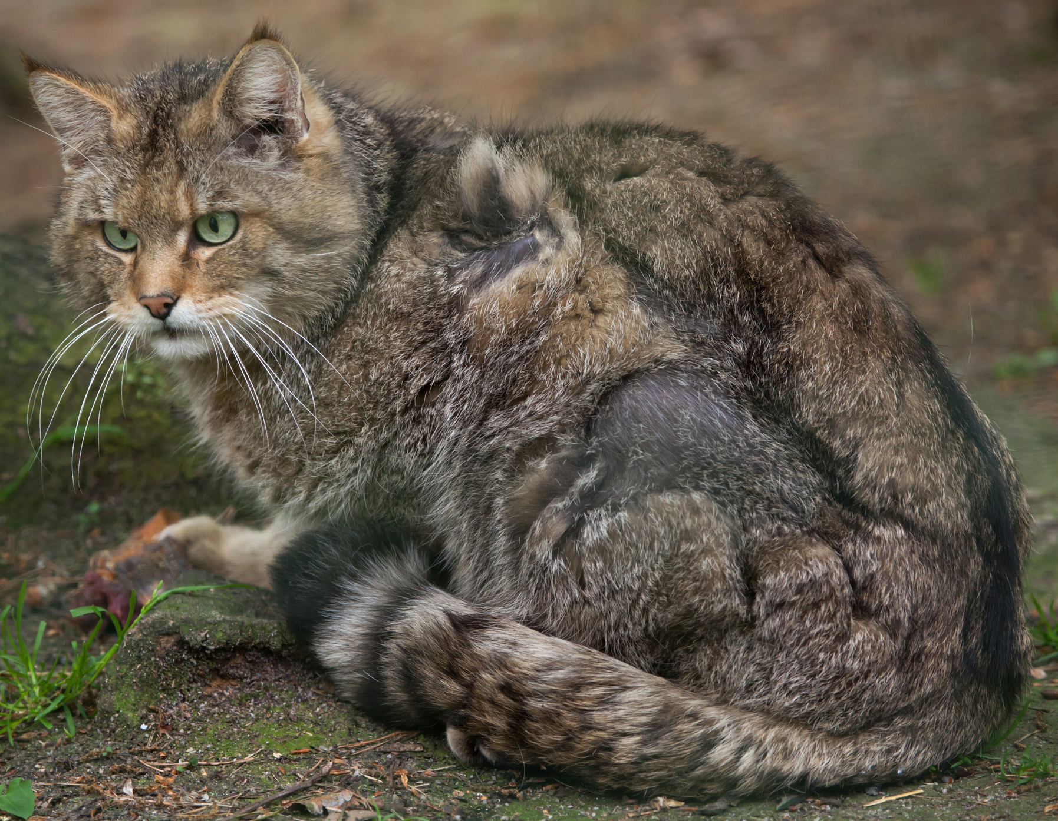
Дивата котка
Дивата котка е дребен хищник от семейство Котки. Дължината ѝ е от 45 до 80 cm (91), височина до 43 cm, опашка 29-34 cm, тегло от 3 до 8 кг. Живее в скалисти или гористи местности и се храни с дребни бозайници, като гризачи и зайци. Известни са и случаи на нападение над по-млади сърни и кози. Предпочита да ловува нощем и избягва срещите с хора, поради което са много редки случаите на прякото ѝ наблюдение в природата.

Slide 13
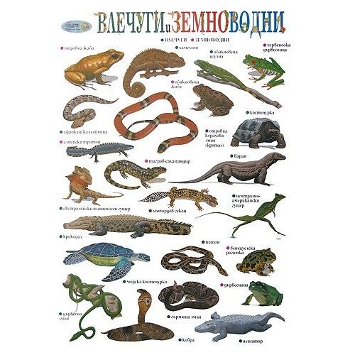
ЗЕМНОВОДНИ И ВЛЕЧУГИ
В Червената книга са описани 2 земноводни (алпийски тритон и сирийска чесновница) и 13 влечуги. Част от защитените видове са:
Част от защитените видове са:

Slide 14
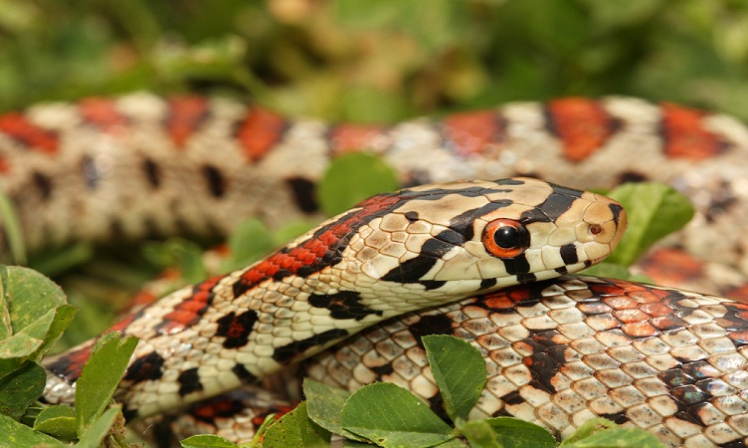
Леопардов смок
Името на вида се дължи на оцветяването на петнистата форма, която е и по-често срещана в България
Леопардовият смок обитава обрасли с треви и храсти сухи и топли скалисти местности. През лятото е активен главно през нощта, а през деня се укрива под камъни или храсти.
Храни се главно с дребни гризачи и насекомоядни, по-рядко с гущери, малки на птици и други.

Slide 15
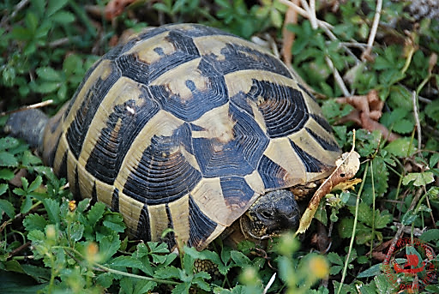
Шипоопашата костенурка
Шипоопашатата костенурка достига до 3-4 kg тегло (източния подвид е по-едър) и 28 cm дължина.
В България се среща подвидът Източна шипоопашата .
Шипоопашатата костенурка предпочита редки гори, за разлика от шипобедрената костенурка, която е типична за тревистите ландшафти.Шипоопашатата костенурка е активна през деня. Храни се главно с трева и паднали горски плодове, рядко с безгръбначни. Зимува в дупки с дълбочина до 90 cm, които изкопава в сухи склонове с рохкава почва.

Slide 16
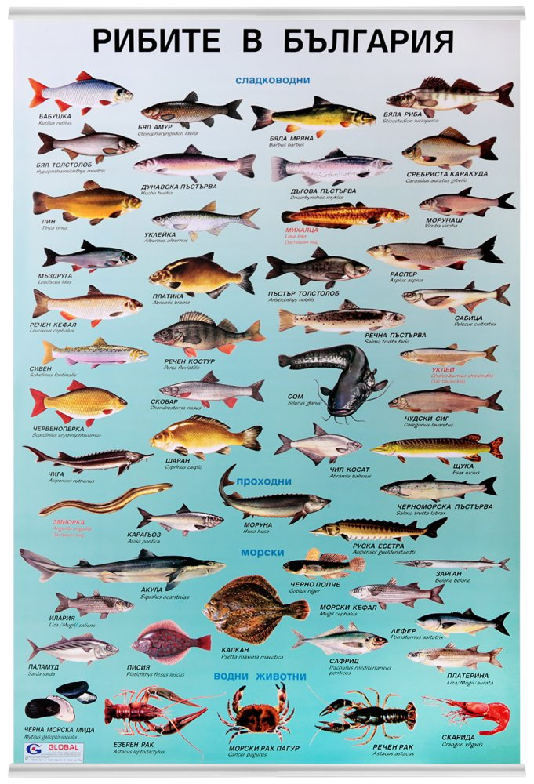
РИБИ
В Червената книга са вписани 2 кръглоусти и 22 костни риби.
Част от застрашените от изчезване риби са:

Slide 17
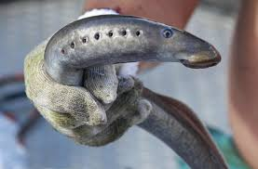
Дунавска минога
Дунавската минога е вид Минога от клас Безчелюстни, разред Миноги. Представителите на този клас са най-примитивните гръбначни в европейската фауна.
Основната част от популацията на вида предпочита бистри и чисти води, като разпределението на индивидите в речното течение зависи от наличието и изобилието на подходяща храна. ларвите живеят заровени в тинята на дъното.

Slide 18
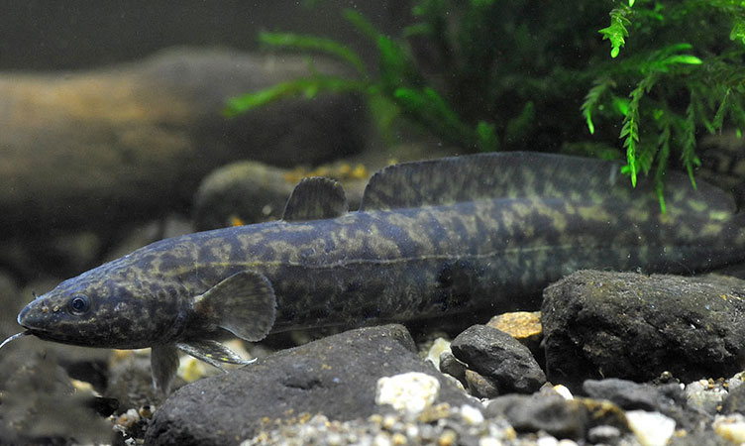
Михалца
Михалцата е единственият представител от семейството на Треските, обитаващ сладки води. Тя е студенолюбива риба, проявяваща активност при температура на водата, не по-висока от 10 градуса, и по тази причина през лятото е практически невъзможно да бъде уловена.

Slide 19
Влияние върху биоразнообразието
За да се защити биоразнообразието на планетата, първо трябва да се установят и изследват факторите, които водят до включването на толкова много видове в графата застрашен вид. Загубата на хабитат е сред най-разпространените причини водещи да застрашаването на видовете, като е причина за тази съдба на 85% от засегнатите видове. Човека има огромно влияние върху изчезването на видовете и техните хабитати. “Използвайки ресурси, енергия и нови площи през последните няколко века, човекът, е причинил постоянно намаляване в разнообразието на живи форми, в почти всички части на света.” Нерядко човекът, въз основа на своите лични потребности и възгледи решава кои видове да бъдат защитени и кои са вредни и подлежат на изтребнение.[4] По този начин допълнително нанася дисонанс в засегнатите екосистеми.

Slide 21
Благодаря за вниманието!

